Slide 1


Slide 2



LỜI NÓI ĐẦU
Các em học sinh yêu quý! Bác Hồ luôn nhắc nhở "Học đi đôi với hành", nghĩa là trong học tập, em phải vừa nắm vững kiến thức vừa rèn luyện kĩ năng và biết cách vận dụng vào đời sống thực tế. Kiến thức và kĩ năng là hai nhân tố quan trọng để các em phát triển năng lực của mình. Sách TOÁN 6 được biên soạn theo định hướng phát triển phẩm chất và năng lực của học sinh, chú trọng rèn luyện kĩ năng và gắn kết kiến thức với cuộc sống. Các kiến thức trong sách sẽ đến với các em một cách tự nhiên, bắt nguồn từ thực tế và giúp các em biết cách giải quyết những vấn đề đặt ra trong cuộc sống. Với cách thể hiện phong phú và lôi cuốn, hình thức trình bảy hấp dẫn và thân thiện, TOÁN 6 là người bạn đồng hành, giúp các em học Toán dễ dàng. Ngoài ra, TOÁN 6 sẽ cùng các em khám phá vẻ đẹp của Toán học, qua đó các em ngày càng yêu Toán hơn. Chúc các em học tập chăm chỉ và thành công.

Slide 3

Chúng ta đã quen biết
Phép cộng trừ nhân chia
Học thêm tính chia hết
Càng thêm nhiều say mê
Biết thêm phép luỹ thừa
Biết thêm số nguyên tố
Để ngày mai ra trường
Sẽ không còn bỡ ngỡ!

Slide 4
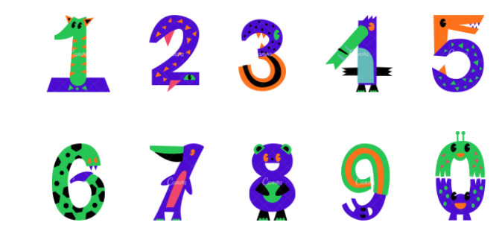
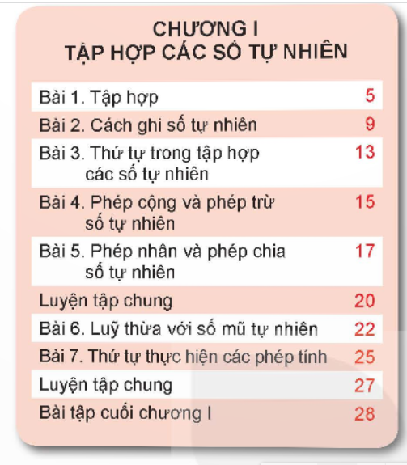
CHƯƠNG 1: TẬP HỢP CÁC SỐ TỰ NHIÊN
TOÁN 6
Khi tính toán với những số nhỏ, người xưa chỉ cần dùng đến các ngón tay. Nhưng khi gặp các số lớn thì sao? Các hệ đếm xuất hiện để giúp con người tính toán với những số lớn. Chương này sẽ giúp các em làm quen với hệ (đếm) thập phân để biểu diễn và tính toán các số tự nhiên. Thật dễ dàng và thuận tiện !

Slide 5

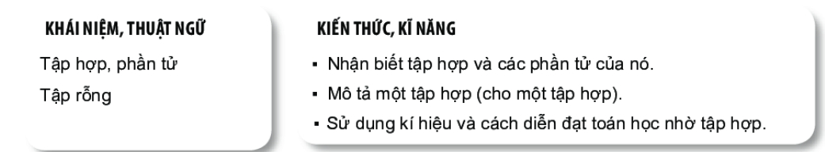
TIẾT 1: BÀI 1: TẬP HỢP

Slide 6


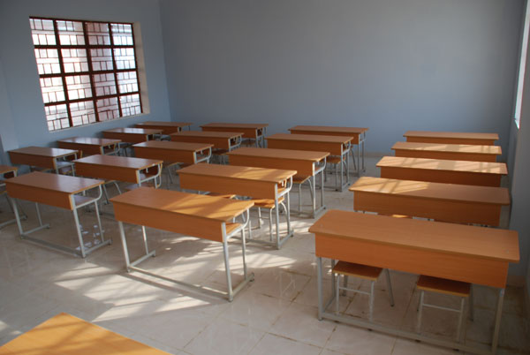
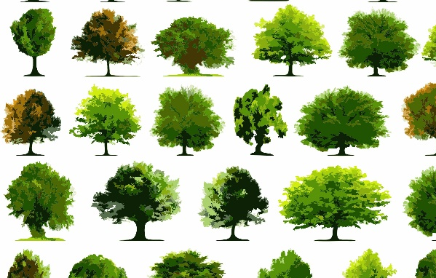



Quan sát hình vẽ sau ?
Quan sát
Tập hợp những cái bàn trong lớp học
Tập hợp các cây trong sân trường.
Tập hợp các số tự nhiên nhỏ hơn 4
Tập hợp học sinh lớp 6A

Slide 7

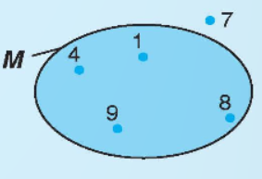
1, Tập hợp và phần tử của tập hợp.
TOÁN 6
Quan sát hình biểu diễn tập hợp bên (Ta kí hiệu
M là tập hợp đó) em hãy cho biết:
- Tập hợp M gồm các số nào?
- Số nào không nằm trong tập hợp M?
HD:
- Tập hợp gồm các số: 1; 4; 8; 9 (Các số là phần tử của của tập hợp M)
- Số không thuộc tập hợp M là: 7

Slide 8
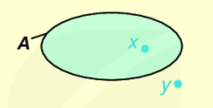
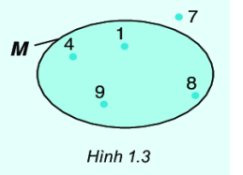
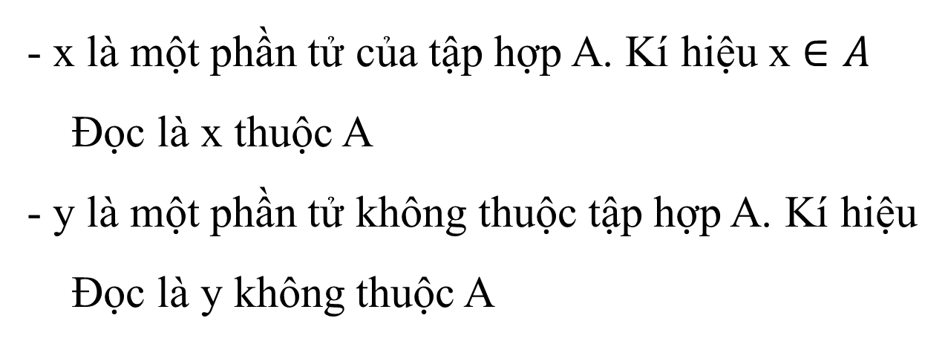
1, Tập hợp và phần tử của tập hợp.
TOÁN 6
GHI NHỚ:
+ Một tập hợp (gọi tắt là tập) bao gồm những đối tượng nhất định. Các đối tượng ấy được gọi là những phần tử của tập hợp.
- x là một phần tử của tập hợp A. Kí hiệu x $∈A$
Đọc là x thuộc A
- y là một phần tử không thuộc tập hợp A. Kí hiệu
Đọc là y không thuộc A
- Người ta thường đặt tên tập hợp bằng chữ cái in hoa : A, B, C,...

Slide 9
Ví dụ
a) Điền kí hiệu$∈$ , $∉$ vào chỗ trống thích hợp:
4 .... A; 7.... A ; 5.... A; 6 ....A
b) Các phần tử nằm trong A gồm các số:.......................
A không chứa các phần tử ...............................................
2; 4; 5
6; 7
Luyện tập 1:
Gọi B là tập hợp các bạn tổ trưởng trong lớp em.
Em hãy chỉ ra một bạn thuộc tập B và một bạn không thuộc tập B.

Slide 10
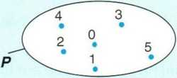
2) Mô tả một tập hợp.
Nêu các các xác định phần tử của tập hợp P?
Cách 1. Liệt kê các phần tử của tập hợp, tức là viết các phần tử của tập hợp trong dấu ngoặc {} theo thứ tự tuỳ ý nhưng mỗi phần tử chỉ được viết một lần.
Ví dụ, với tập P gồm các số 0: 1: 2; 3: 4; 5 ở Hình 1.4, ta viết:
Hình 1.4. Tập hợp P
P ={0; 1; 2; 3; 4; 5}.
Cách 2. Nêu dấu hiệu đặc trưng cho các phần tử của tập hợp
Ví dụ, với tập P (xem H.1.4) ta cũng có thể viết:
P = {n | n là số tự nhiên nhỏ hơn 6}.

Slide 11
?1:
Khi mô tả tập hợp L các chữ cái trong từ NHA TRANG bằng cách liệt kê các phần tử, bạn Nam viết :
L = {N; H; A; T; R; A; N; G}.
Theo em, bạn Nam viết đúng hay sai? Nếu sai hãy sửa lại cho đúng.
Liệt kê các phần tử của tập hợp, tức là viết các phần tử của tập hợp trong dấu ngoặc {} theo thứ tự tuỳ ý nhưng mỗi phần tử chỉ được viết một lần.

Slide 12
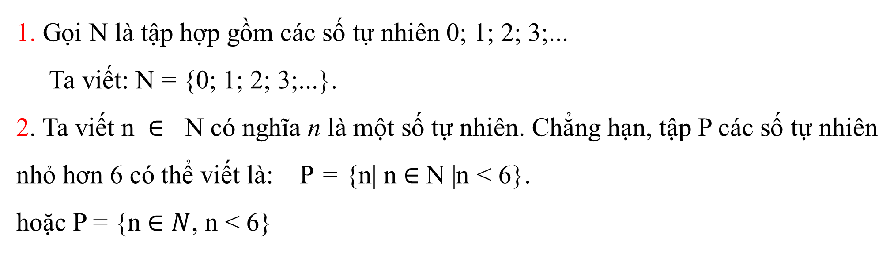
* Chú ý:
1. Gọi N là tập hợp gồm các số tự nhiên 0; 1; 2; 3;...
Ta viết: N = {0; 1; 2; 3;...}.
2. Ta viết n $∈$ N có nghĩa n là một số tự nhiên. Chẳng hạn, tập P các số tự nhiên nhỏ hơn 6 có thể viết là: P = {n| n $∈$N |n < 6}.
hoặc P = {n $∈N$, n < 6}
3. Ta còn dùng kí hiệu N* để chỉ tập hợp các số tự nhiên khác 0, nghĩa là
Ta viết: N* = {1; 2; 3;...}.

Slide 13

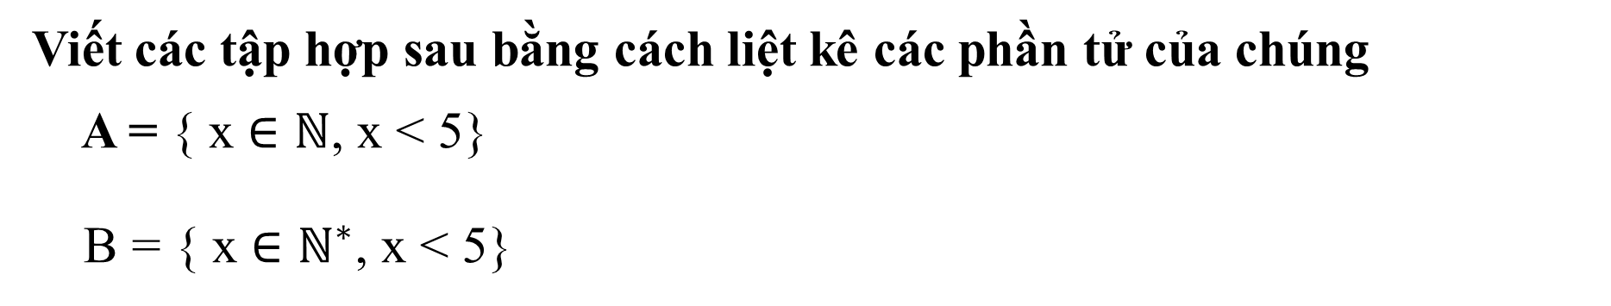
LUYỆN TẬP 2
Viết các tập hợp sau bằng cách liệt kê các phần tử của chúng
A = { x $∈$ $ℕ$, x < 5}
B = { x $∈ℕ^{∗}$, x < 5}

Slide 14
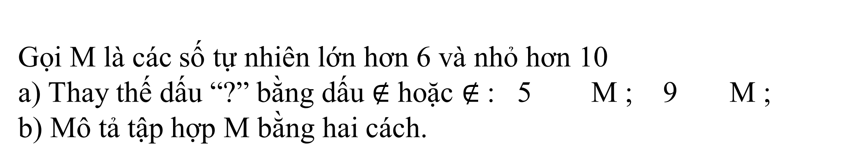
LUYỆN TẬP 3
Gọi M là các số tự nhiên lớn hơn 6 và nhỏ hơn 10
a) Thay thế dấu “?” bằng dấu $∉$ hoặc $∉$: 5 M ; 9 M ;
b) Mô tả tập hợp M bằng hai cách.
?
?

Slide 15
Câu hỏi: Cách viết tập hợp nào sau đây đúng?
BÀI TẬP TRẮC NGHIỆM
A. A = [1; 2; 3; 4]
B. A = (1; 2; 3; 4)
C. A = 1; 2; 3; 4
D. A = {1; 2; 3; 4}
D

Slide 16
BÀI TẬP TRẮC NGHIỆM
Câu hỏi: Cho B = {2; 3; 4; 5}. Chọn đáp án sai trong các đáp án sau?
A. 2 ∈ B
B. 5 ∈ B
C. 6 ∈ B
D. 1 ∉ B
C

Slide 17
BÀI TẬP TRẮC NGHIỆM
Câu hỏi: Viết tập hợp A các số tự nhiên lớn hơn 5 và nhỏ hơn 10.
A. A = {6; 7; 8; 9}
B. A = {5; 6; 7; 8; 9}
A
C. A = {6; 7; 8; 9; 10}
D. A = {6; 7; 8}

Slide 18
BÀI TẬP TRẮC NGHIỆM
Câu hỏi: Viết tập hợp P các chữ cái khác nhau trong cụm từ: “HOC SINH”
A. P = {H; O; C; S; I; N; H}
B
B. P = {H; O; C; S; I; N}
C.
D. P = {H; O; C; H; I; N}
P = {H; C; S; I; N}

Slide 19
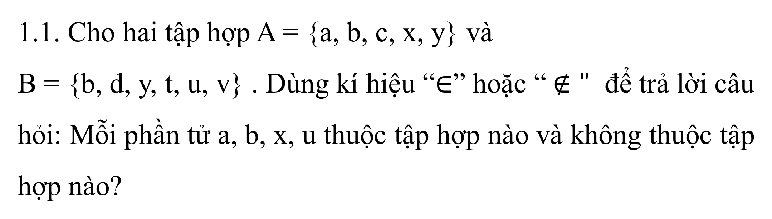
BÀI TẬP VẬN DỤNG
1.1. Cho hai tập hợp A = {a, b, c, x, y} và
B = {b, d, y, t, u, v} . Dùng kí hiệu “∈” hoặc “$∉"$ để trả lời câu hỏi: Mỗi phần tử a, b, x, u thuộc tập hợp nào và không thuộc tập hợp nào?

Slide 20
BÀI TẬP VẬN DỤNG
1.2. Cho tập hợp U = {x ∈ N | x chia hết cho 3}. Trong các số 3; 5; 6; 0; 7, số nào thuộc và số nào không thuộc tập U?

Slide 21

BÀI TẬP VẬN DỤNG
1.3. Bằng cách liệt kê các phần tử, hãy viết các tập hợp sau:
a) Tập hợp K các số tự nhiên nhỏ hơn 7
b) Tập hợp D tên các tháng (dương lịch) có 30 ngày
c) Tập hợp M các chữ cái tiếng Việt trong từ ĐIỆN BIÊN PHỦ

Slide 23
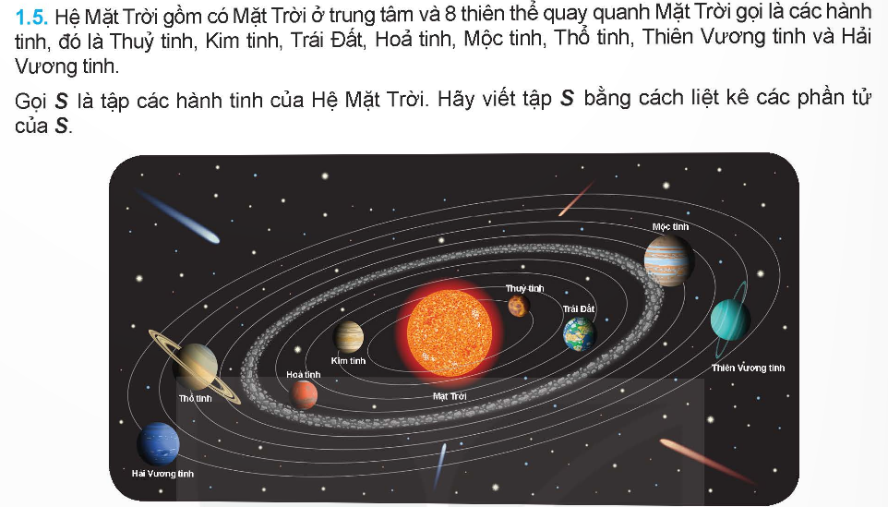

Slide 24
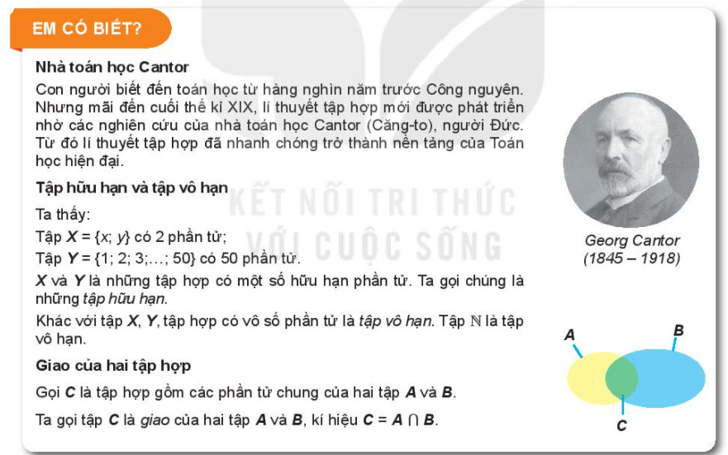

Slide 25
HƯỚNG DẪN VỀ NHÀ
1
Ghi nhớ kiến thức trong bài
2
Hoàn thành bài tập
3
Chuẩn bị bài mới

